Slide 1
빅데이터 수집 시스템 개발
김예은

Slide 2
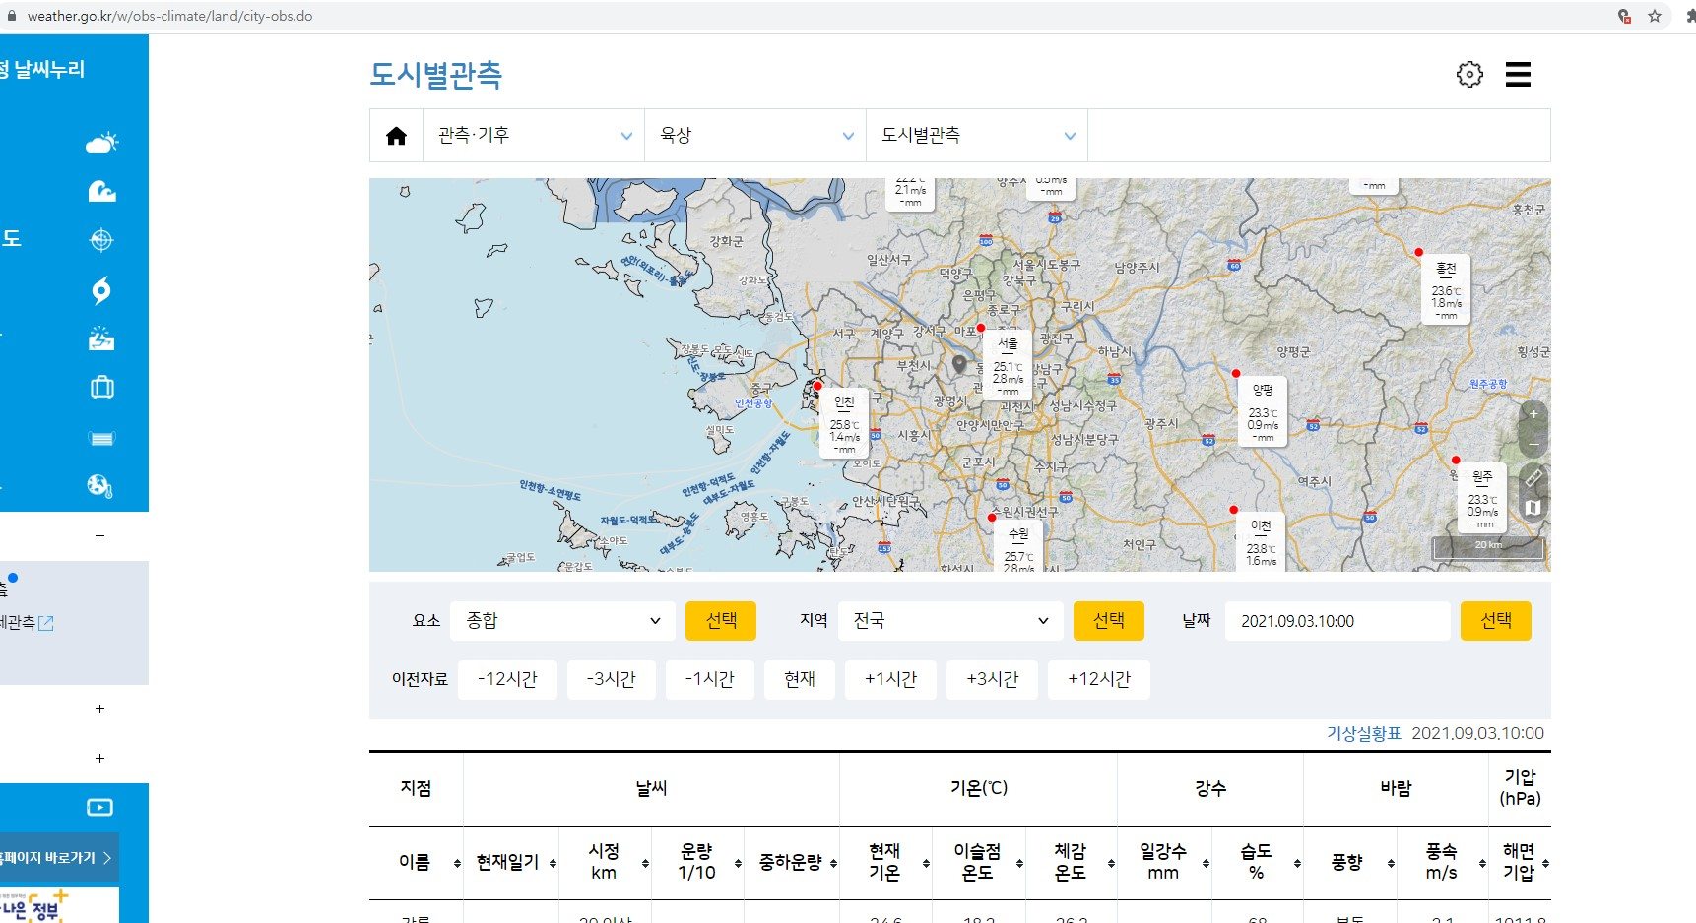
기상데이터 수집
- 사용할 기상청 URL 링크

Slide 3
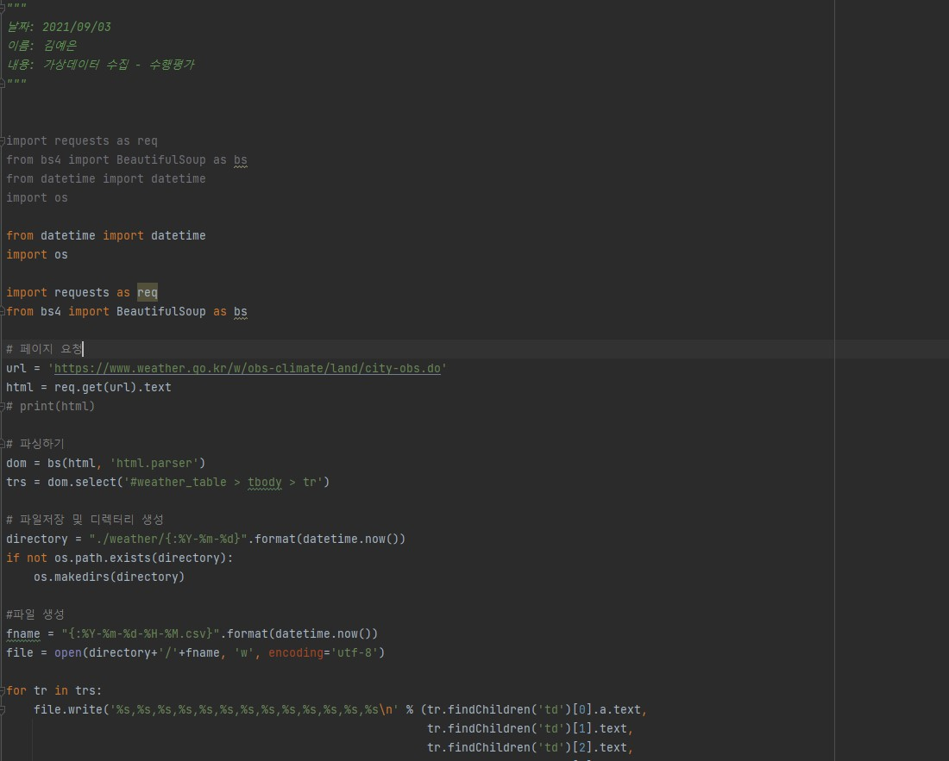
기상데이터 수집
- Python crawling

Slide 4
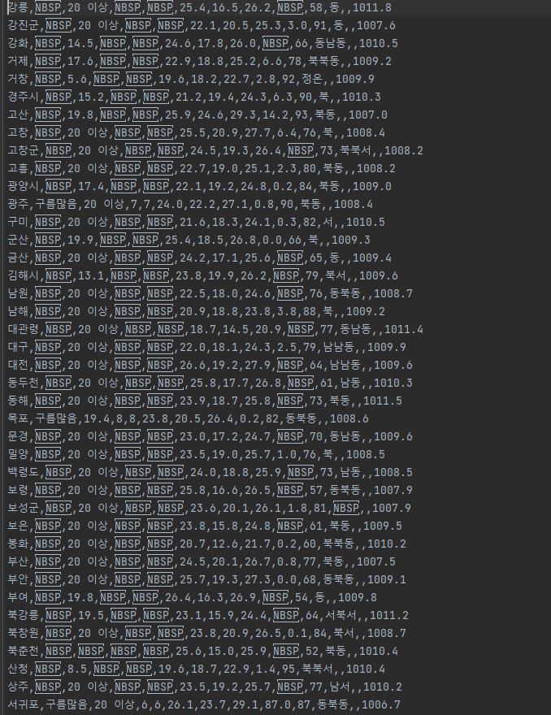
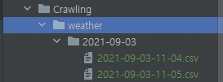
기상데이터 수집
데이터 저장 방식: CSV 파일 저장
파일명: weather_연도-월-일-시-분

